Slide 1
物理
2025
热
主讲：小瑞老师

Slide 2
分子动理论 内能 固体和液体
第1节

Slide 3
考点1 分子动理论 内能
一、物体是由大量分子组成的
1.分子直径的数量级为10⁻¹⁰ m,分子质量的数量级为10⁻²⁶ kg。
2.阿伏加德罗常数:1 mol的任何物质中含有N_{A}=6.02×10²³个分子,N_{A}即阿伏加德罗常数。

Slide 4
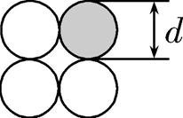
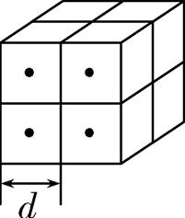
3.分子的两种模型
 | 球体模型 | 立方体模型
对象 | 固体和液体分子 | 气体分子
图示
关系 | d= | d=
意义 | d为分子直径,V₀为分子体积 | d为气体分子间的平均距离,V₀为分子所占空间体积

Slide 5
4.宏观量与微观量及其相互关系
(1)微观量:分子体积V₀、分子直径d、分子质量m₀。
(2)宏观量:摩尔体积V_{mol}、摩尔质量M、物体的体积V、物体的质量m、物体的密度ρ。
(3)几个重要关系
①分子质量:m₀= = 。
②分子体积:V₀= = (对气体,V₀为分子所占空间体积)。
③物体所含的分子数:N= N_{A}= N_{A}或N= N_{A}= N_{A}。

Slide 6
二、分子永不停息的无规则运动
1.分子热运动:分子在做永不停息的无规则运动。
2.扩散现象:相互接触的不同物质彼此进入对方的现象。
(1)扩散现象直接地反映了分子的热运动。
(2)影响因素:温度。温度越高,扩散越快。
3.布朗运动:悬浮在液体或气体中的微粒的无规则运动。
(1)布朗运动不是分子的运动,但间接反映了液体或气体分子的无规则运动。
(2)影响因素:微粒大小和温度。微粒越小,温度越高,布朗运动越明显。

Slide 7
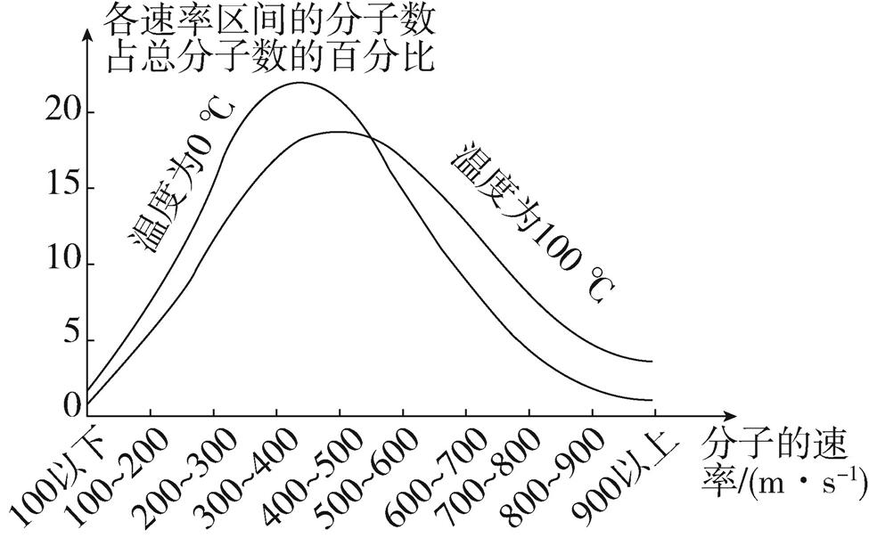
4.分子运动速率分布规律 (1)在任意一温度下,气体分子的速率都按“中间多、两头少”的规律分布。
(2)温度升高时,“中间多”的这一“高峰”向速率大的方向移动,速率小的分子数减 少,速率大的分子数增多,分子的平均速率增大,但不是每个分子的速率都增大。

Slide 8
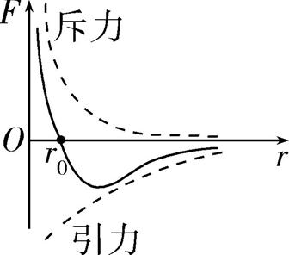
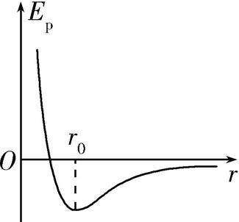
三、分子间作用力与分子势能的比较
 | 分子间作用力F | 分子势能E_{p}
图像

Slide 9
随分子 间距离 的变化 情况 | r<r₀ | F随r增大而减小,表现为 斥力 | r增大,F做正功,E_{p}减小
 | r=r₀ | F=0 | E_{p}最小且小于0
 | r>r₀ | r增大,F先增大后减小,表 现为引力 | r增大,F做负功,E_{p}增大
 | r>10r₀ | 可近似看作F=0 | E_{p}=0

Slide 10
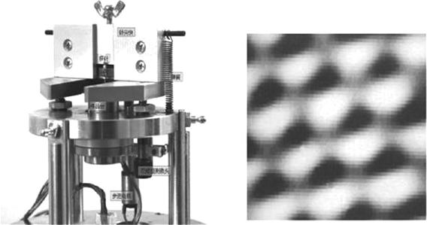
即练即清
判断正误,正确的打√,错误的打✕。
我国科学家用扫描隧道显微镜拍摄的石墨表面原子的排布图如图所示,图中的每个亮 斑都是一个碳原子。
(1)石墨中的碳原子的形状均为球形。 ( )
(2)1 mol的石墨中含有相同的碳原子数。 ( )
(3)石墨中的碳原子是静止不动的。 ( )
(4)两个碳原子间不可能同时存在斥力与引力。 ( )
(5)分子势能随着分子间距离的增大,可能先减小后增大。 ( )
✕
√
✕
✕
√

Slide 11
四、分子动能、分子势能与内能的比较
 | 分子动能 | 分子势能 | 内能
定义 | 分子无规则运动的动能 | 由分子间相对位置决定 的势能 | 所有分子的热运动动能 和分子势能的总和
决定因素 | 温度(决定分子平均动能) | 分子间距 | 温度、体积、物质的量
说明 | 温度、内能等物理量只对大量分子才有意义,对单个或少量分子没有实际意义
点拨提醒 (1)分子势能与重力势能、弹性势能、电势能类似,都是与某种力对应、由 相对位置决定的能量。
(2)分子势能为0和分子势能最小的含义不同,前者与选择的零势能点有关,而后者的位 置一定在r=r₀处。

Slide 12
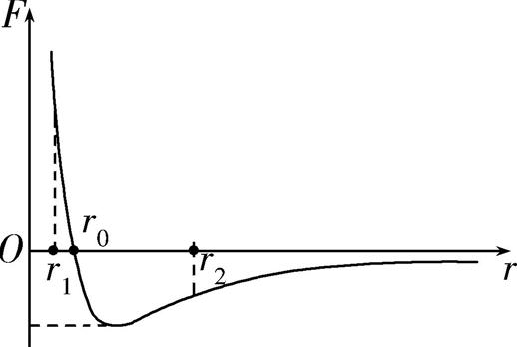
典例1 (2020北京,10,3分)分子力F随分子间距离r的变化如图所示。将两分子从相距r =r₂处释放,仅考虑这两个分子间的作用,下列说法正确的是 ( ) A.从r=r₂到r=r₀分子间引力、斥力都在减小
D
B.从r=r₂到r=r₁分子力的大小先减小后增大
C.从r=r₂到r=r₀分子势能先减小后增大
D.从r=r₂到r=r₁分子动能先增大后减小

Slide 13
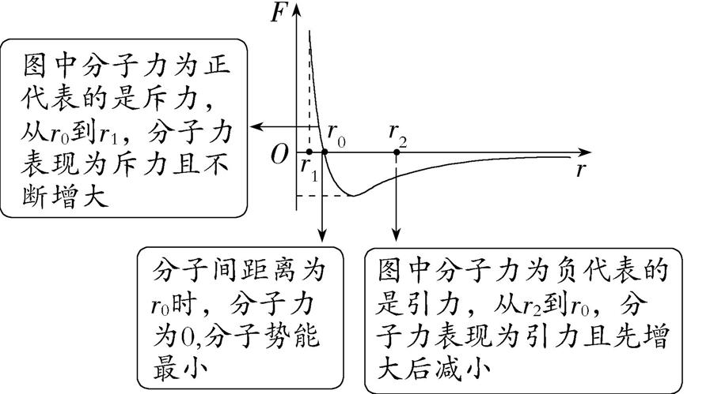
解题导引

Slide 14
解析 从r=r₂到r=r₀,随着分子间距减小,引力与斥力都增大,分子力表现为引力,做正功, 分子势能逐渐减小,分子动能逐渐变大,A、C错误。从r=r₂到r=r₁,分子间作用力先变大, 后变小,再变大,分子势能先减小再增大,则分子动能先增大后减小,B错误,D正确。

Slide 15
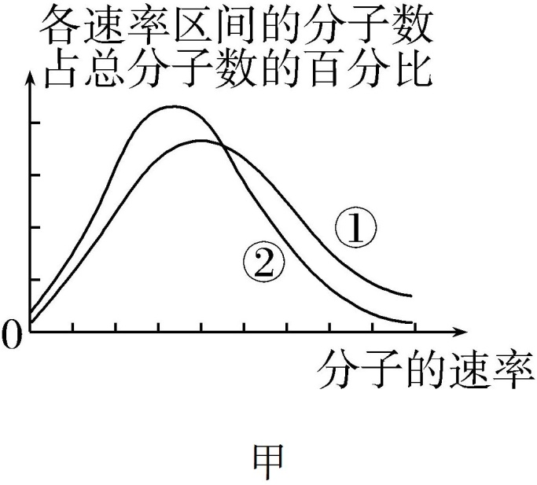
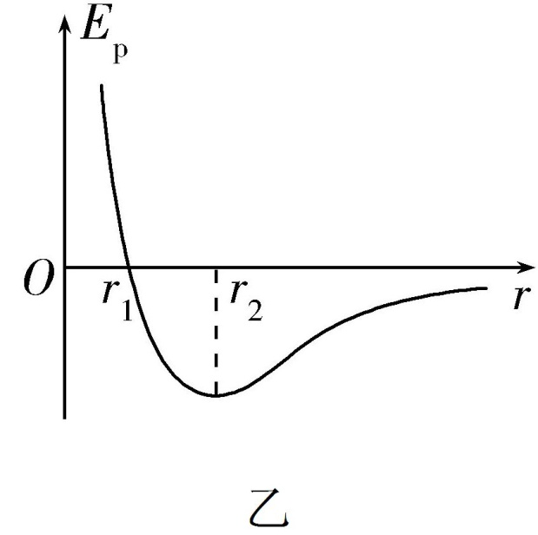
高考变式 (图像变化与联系)图甲是一定质量的某种气体在不同温度下的气体分子运 动速率分布曲线;图乙是分子势能E_{p}与两分子间距离r的关系曲线。下列说法正确的是 ( )
A
A.甲:同一温度下,气体分子热运动的速率都呈“中间多、两头少”的分布
B.甲:气体在①状态下的内能小于在②状态下的内能
C.乙:当r大于r₁时,分子间的作用力表现为引力
D.乙:在r由r₁变到r₂的过程中分子间作用力做负功

Slide 16
解析 由题图甲知,同一温度下气体分子热运动的速率分布特点都为“中间多、两头 少”,①状态下气体分子热运动速率大的分子占据的比例较大,则说明①状态下对应的 温度高,即气体在①状态下的内能大于在②状态下的内能,A正确,B错误。由题图乙(易 错:明确是F-r图像还是E_{p}-r图像)知,当r=r₂时,分子势能最小(点拨:这是判断分子间作用 力及其做功情况的关键),此时分子间作用力为0,则当r>r₂时,分子间的作用力表现为引 力,当r<r₂时,分子间的作用力表现为斥力,在r由r₁变到r₂的过程中,分子势能减小,故分子 间作用力做正功,C、D错误。

Slide 17
考点2 固体和液体性质的理解
一、固体
固体可分为晶体和非晶体,晶体又可分为单晶体和多晶体。
 | 晶体 |  | 非晶体
 | 单晶体 | 多晶体
外形 | 规则 | 不规则 | 不规则
熔点 | 确定 | 确定 | 不确定
物理性质 | 各向异性 | 各向同性 | 各向同性
原子(或分子、离子)排列 | 按一定的规则排列,具有空间上 的周期性 | 由许多单晶体杂乱无章地组合而成 | 排列不规则,无空间上的周期性
典型物质 | 单晶硅、单晶锗 | 蔗糖块、铜 | 玻璃、蜂蜡、松香

Slide 18
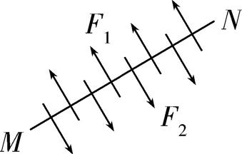
二、液体
1.液体的表面张力
定义 | 使液体表面绷紧的力
形成原因 | 表面层中分子间的距离比液体内部分子间的距离大,分子间的作用力表现为引力
方向 | 和液面相切,垂直于液面上的各条分界线
作用 | 使液体表面具有收缩的趋势,使液体表面积趋于最小(在体积相同的条件下,球体的表面积最小)

Slide 19
2.浸润和不浸润
(1)浸润:一种液体会润湿某种固体并附着在固体的表面上,这种现象叫作浸润。
(2)不浸润:一种液体不会润湿某种固体,也就不会附着在这种固体的表面,这种现象叫 作不浸润。
知识拓展 浸润与不浸润产生的原因
(1)附着层内的液体分子比液体内部密集,故分子间作用力为斥力,附着层有扩展的趋 势,故形成浸润现象。
(2)附着层内的液体分子比液体内部稀疏,故分子间作用力为引力,附着层有收缩的趋 势,故形成不浸润现象。

Slide 20
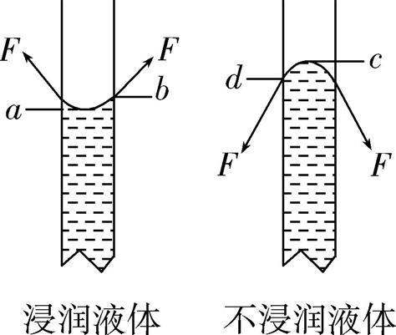
(3)毛细现象
①定义:浸润液体在细管中上升的现象,以及不浸润液体在细管中下降的现象,称为毛细 现象(如图所示)。
②特点:细管内径越小,毛细现象越明显。

Slide 21
3.液晶
(1)液晶的物理性质:具有液体的流动性;具有晶体的光学各向异性。
(2)液晶的微观结构:从某个方向上看,其分子排列比较整齐,但从另一方向看,分子的排 列是杂乱无章的。

Slide 22
即练即清
判断正误,正确的打√,错误的打✕。
(1)将一块晶体敲碎后,得到的小颗粒是非晶体。( )
(2)在合适条件下,某些晶体可以转化为非晶体,某些非晶体也可以转化为晶体。( )
(3)天然石英表现为各向异性,是由于该物质的微粒在空间的排列不规则。 ( )
(4)水在涂有油脂的玻璃板上能形成水珠,而在干净的玻璃板上却不能,这是因为油脂使 水的表面张力增大。 ( )
(5)在毛细现象中,毛细管中的液面有的升高,有的降低,这与液体的种类和毛细管的材
质有关。 ( )
✕
√
✕
✕
√

Slide 23
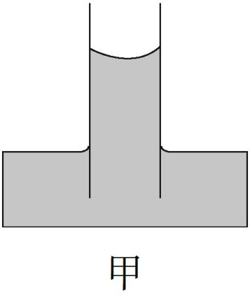
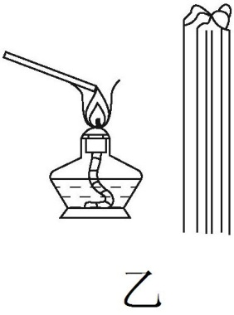
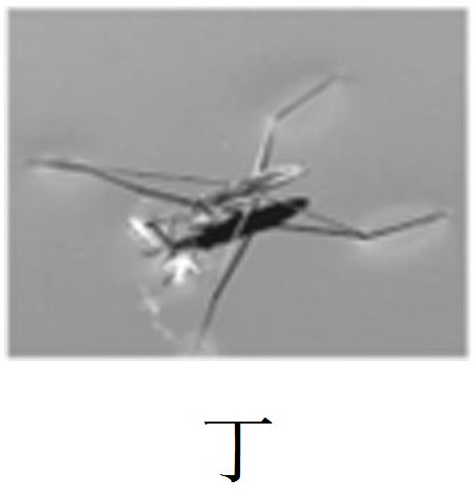
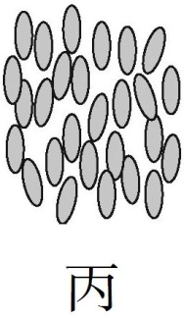
典例2 (原创)下列几幅图对应的说法中正确的是 ( )
A.图甲是玻璃管插入某液体中的情形,表明该液体能够浸润玻璃
B.图乙中玻璃管锋利的断口在烧熔后变钝,原因是玻璃是非晶体,加热后变成晶体
C.丙图中说明液晶不是晶体,因此它不具有光学各向异性的特点
D.图丁中水黾静止在水面上,是浮力作用的结果
A

Slide 24
解析 液体在管中上升,说明该液体能够浸润玻璃,A正确;玻璃为非晶体,熔化再凝 固仍为非晶体,是熔化后液体的表面张力使玻璃管变钝,B错误;液晶具有光学各向异性, 可以制成液晶显示器,C错误;图丁中水黾静止在水面上,是液体表面张力作用的结果,D 错误。

Slide 25
提分关键·规律总结
(1)凡是具有确定熔点的物体必定是晶体,反之,必是非晶体。
(2)单晶体具有各向异性,但不是在各种物理性质上都表现出各向异性。
(3)晶体和非晶体在一定条件下可以相互转化。

Slide 26
第2节
气体的性质

Slide 27
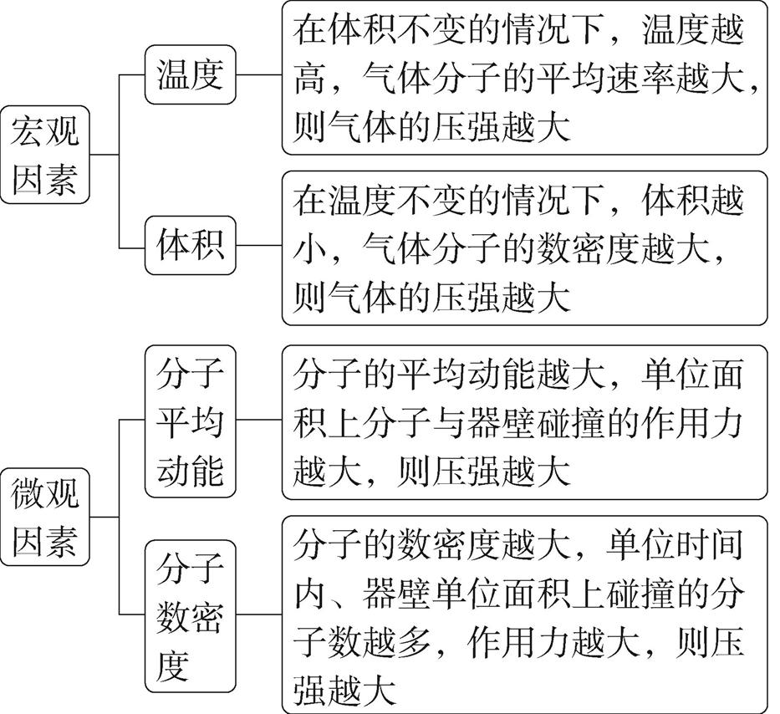
考点1 气体压强
1.产生原因:气体中大量分子做无规则运动时对器壁频繁碰撞而形成对器壁各处均 匀、持续的压力。
2.决定因素(一定质量的某种理想气体)

Slide 28
即练即清
判断正误,正确的打√,错误的打✕。
(1)气体对容器壁有压强是大量气体分子对容器壁频繁碰撞的结果。 ( )
(2)气体对器壁的压强是由气体的重力产生的。 ( )
(3)一定质量的理想气体体积不变时,温度越高,单位时间内容器壁单位面积受到气体分 子撞击的次数越多。 ( )
√
✕
√

Slide 29
考点2 气体实验定律 理想气体状态方程
1.气体实验定律
 | 玻意耳定律 | 查理定律 | 盖-吕萨克定律
内容 | 一定质量的某种气体,在 温度不变的情况下,压强 与体积成反比 | 一定质量的某种气体,在 体积不变的情况下,压强 与热力学温度成正比 | 一定质量的某种气体,在 压强不变的情况下,其体 积与热力学温度成正比
表达式 | p₁V₁=p₂V₂ | = Δp= ΔT | = ΔV= ΔT

Slide 30
2.理想气体状态方程
(1)理想气体
①定义:在任何温度、任何压强下都遵从气体实验定律的气体。
②理想气体特点:理想气体不计分子间的作用力,即不计分子势能,其内能仅由温度决 定。
(2)理想气体状态方程: = 或 =C(质量一定的理想气体)。
点拨提醒 理想气体状态方程 =C,式中的C是与p、V、T无关的常量,它与气体的质
量、种类有关。

Slide 31
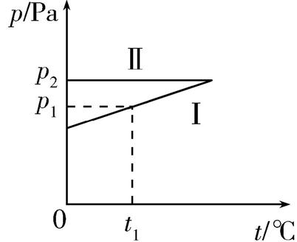
典例1 某同学探究一封闭汽缸内理想气体的状态变化特性,得到压强p随温度t的变化 如图所示。已知图线Ⅰ描述的是体积为V₁的等容过程,当温度为t₁时气体的压强为p₁;图 线Ⅱ描述的是压强为p₂的等压过程。取0 ℃为273 K,求
(1)等容过程中,温度为0 ℃时气体的压强;
(2)等压过程中,温度为0 ℃时气体的体积。
答案 (1) (2)

Slide 32
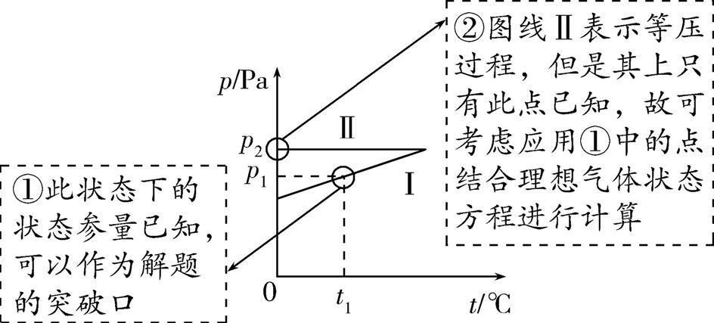
解题导引

Slide 33
解析 (1)在等容过程中,设0 ℃时气体压强为p₀,根据查理定律有 =
解得p₀= 。
(2)当压强为p₂、温度为0 ℃时,设此时气体的体积为V₂,则根据理想气体状态方程有 = ,解得V₂= 。

Slide 34
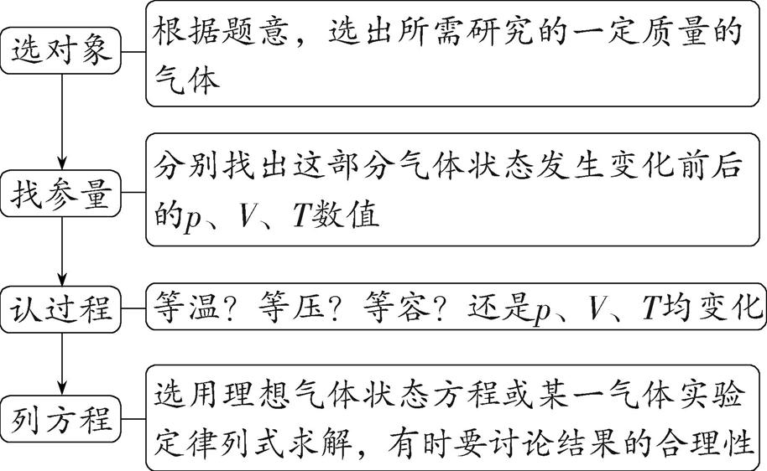
提分关键·规律总结
利用气体实验定律、理想气体状态方程解决问题的基本思路

Slide 35
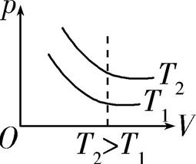
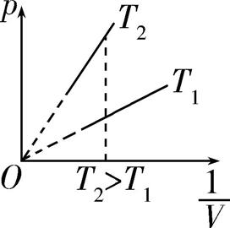
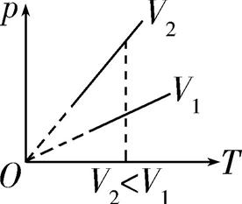
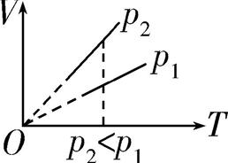
考点3 气体状态变化的图像问题
气体的四类“等值变化”图像的比较
类别 |  | 形状 | 特点(其中C为常量) | 举例
等温变化 | p-V图像 | 双曲线 的一支 | pV=CT,即p、V之积越大的等温线温度越高,线离原点越远
 | p- 图像 | 过原点的 直线 | p=CT ,斜率k=CT,即斜率越大,温度越高
等容变化 | p-T图像 |  | p= T,斜率k= ,即斜率越大,体积越小
等压变化 | V-T图像 |  | V= T,斜率k= ,即斜率越大,压强越小

Slide 36
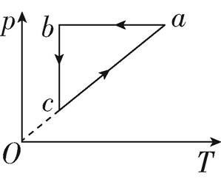
能力进阶
典例2 一定质量的理想气体经过一系列变化过程,如图所示,下列说法中正确的是
( )
A.a→b过程中,气体温度降低,体积增大
B.b→c过程中,气体温度不变,体积减小
C.c→a过程中,气体压强增大,体积不变
C
D.在c状态时,气体的体积最小

Slide 37
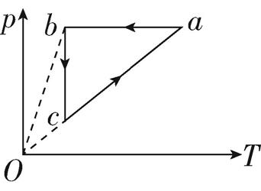
解析 解法一 根据气体实验定律分析
a→b过程中,气体压强不变,温度降低,根据盖-吕萨克定律可知,体积应减小,A错误。b→ c过程中气体的温度保持不变,即气体发生等温变化,根据玻意耳定律可知,由于压强减 小,故体积增大,B错误。c→a过程中,由题图可知,p与T成正比,则气体发生等容变化,体 积不变,温度升高则压强增大,综上所述可知在b状态时,气体的体积最小,C正确,D错误。
解法二 根据图线斜率的意义分析
由理想气体状态方程 =C得p= T,即某状态(点)与原点连线的斜率k= ,斜率越大,体
积V越小,故从图中可以看出V_{a}=V_{c}>V_{b},温度及压强可由图像直观反映出来。

Slide 38
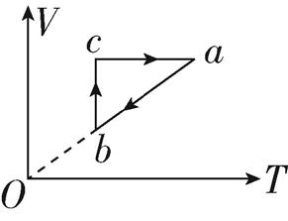
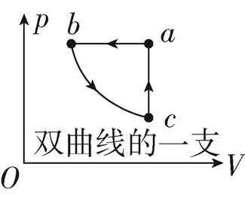
进阶1 根据气体状态变化的p-T图像,定性作出三个过程的V-T图像。
答案 如图所示
进阶2 根据气体状态变化的p-T图像,定性作出三个过程的p-V图像。
答案 如图所示

Slide 39
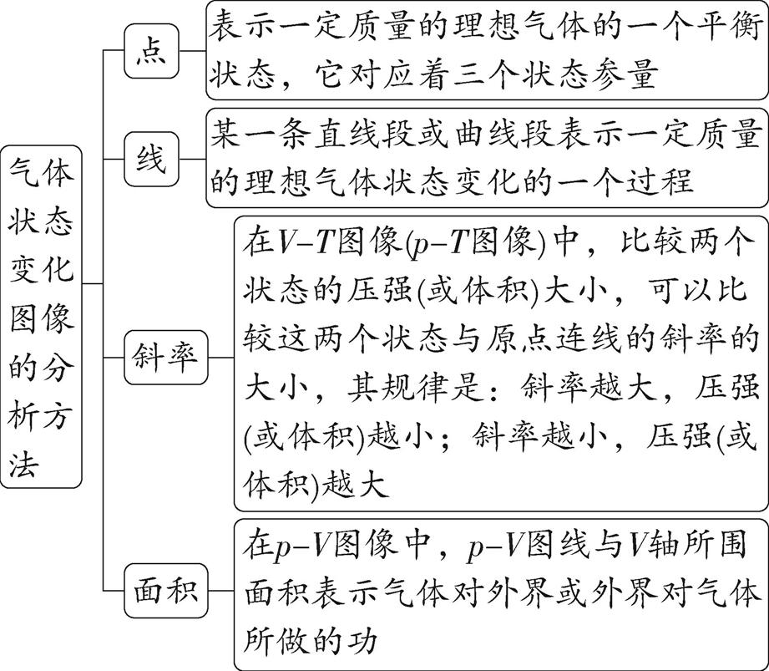
提分关键·方法提升
处理气体状态变化的图像问题要抓住“点、线、斜率、面积”

Slide 40
微专题
31
玻璃管-液柱模型

Slide 41
题型 玻璃管-液柱模型
1.玻璃管-液柱模型的核心研究对象是什么?
热学研 究对象 | 被液柱封 闭的气体 | 依据气体实验定律或理想气体状 态方程列出方程
力学研 究对象 | 液柱 | 对液柱进行受力分析,列相关方 程

Slide 42
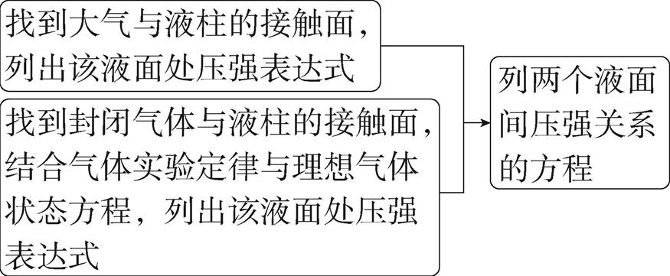
2.两种研究对象的区别在哪里?
连通的气体压强处处相等,而液体的压强与该位置的高度有关。
3.玻璃管-液柱模型的核心方程是什么?
一段液柱下表面处的压强等于液柱上表面处的压强加上由于液柱重力产生的压强,即
p_{上}+ρgh=p_{下}。其中h是两液面间的高度差,而非液柱的长度。
4.解决玻璃管-液柱模型的基本步骤

Slide 43
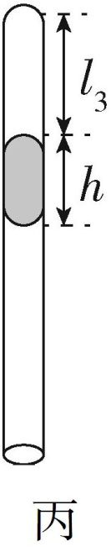
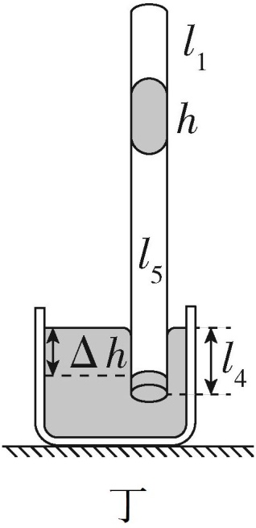
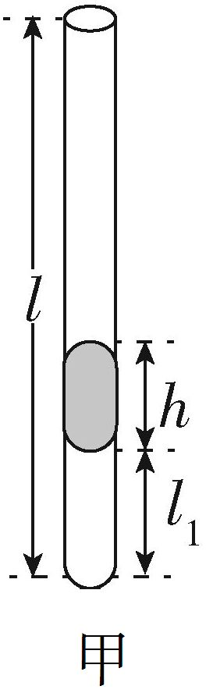
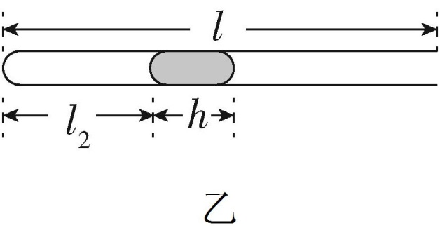
教考衔接
典例1 (人教版选必三P₄₄,T₆改编)一端开口且粗细均匀的玻璃管长l=103 cm,用长h=
10 cm的水银柱封闭一定质量的空气(可视为理想气体)。当管开口向上竖直放置时,封闭 空气柱的长度l₁=13 cm,如图甲所示,已知大气压强p₀=75 cmHg,整个过程环境温度保持
17 ℃不变。

Slide 44
(1)(回归教材)当将玻璃管缓慢转至水平放置时,如图乙所示,求空气柱的长度l₂(保留三 位有效数字);
(2)(情境变式)在竖直平面内缓慢转动玻璃管,当玻璃管开口向下竖直放置时,如图丙所 示,求被封闭空气柱的长度l₃;
(3)(拓展变式1)将玻璃管开口端向下缓慢插入足够深的水银槽中,直到玻璃管顶部封闭 空气柱的长度重新变为13 cm为止,如图丁所示,求此时玻璃管插入水银槽的长度l₄;
(4)(拓展变式2)若使玻璃管开口向上做a=5 m/s²的匀加速直线运动,g取10 m/s²,求稳定后 被封闭空气柱的长度l‘(保留三位有效数字)。

Slide 45
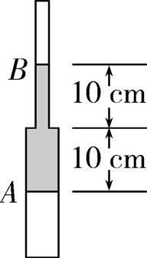
(5)(链接高考)[2023全国乙,33(2),10分]如图,竖直放置的封闭玻璃管由管径不同、长度 均为20 cm的A、B两段细管组成,A管的内径是B管的2倍,B管在上方。管内空气被一段 水银柱隔开,水银柱在两管中的长度均为10 cm。现将玻璃管倒置使A管在上方,平衡 后,A管内的空气柱长度改变1 cm。求B管在上方时,玻璃管内两部分气体的压强。(气 体温度保持不变,以cmHg为压强单位)
答案 (1)14.7 cm (2)17 cm (3)40 cm
(4)12.3 cm (5)74.36 cmHg 54.36 cmHg

Slide 46
解析 (1)玻璃管开口向上竖直放置时,
封闭气体压强p₁=p₀+ρgh=(75+10) cmHg=85 cmHg
体积V₁=l₁S
玻璃管水平放置时,封闭气体压强p₂=p₀=75 cmHg
体积V₂=l₂S
根据玻意耳定律,有p₁V₁=p₂V₂
代入数据解得l₂≈14.7 cm
(2)玻璃管开口向上竖直放置时,

Slide 47
封闭气体压强p₁=p₀+ρgh=(75+10) cmHg=85 cmHg
体积V₁=l₁S
封闭气体末态压强p₄=p₀-ρgh=(75-10) cmHg=65 cmHg
体积V₄=l₃S
对封闭气体,由玻意耳定律有p₁V₁=p₄V₄
代入数据解得l₃=17 cm
(3)在玻璃管插入水银槽的过程中,以封闭在水银柱下部的气体为研究对象
初态压强p₅=p₀=75 cmHg
体积V₅=(l-h-l₃)S

Slide 48
末态压强p₆=p₁+ρgh=(85+10) cmHg=95 cmHg(点拨:玻璃管顶部封闭空气柱的长度变为 13 cm,即空气柱体积不变,温度不变,故玻璃管顶部封闭空气的压强不变,仍为初态的压 强p₁)
体积V₆=l₅S
由p₅V₅=p₆V₆
解得l₅=60 cm
管内外水银面高度差Δh=20 cm(点拨:p₆=p₀+ρgΔh)
l₄=l-h-l₁-l₅+Δh=40 cm
(4)设水银柱质量为m,则有m=ρhS,

Slide 49
设稳定后封闭气体压强p'为ρgx,对水银柱由牛顿第二定律有,p'S-p₀S-mg=ma
即ρgxS-ρgS·75 cm-ρgSh=ρhS·5 m/s²
可得x=90 cm,所以稳定后封闭气体压强p'=90 cmHg
由玻意耳定律有p₁l₁=p'l'
得l'≈12.3 cm
(5)设初始时A管、B管内气体的压强分别为p_{A}、p_{B},由题意可知p_{B}=p_{A}-20 cmHg,设B管的 内径为d,则A管的内径为2d,玻璃管倒置使A管在上方且达到平衡后,A管内的空气柱长 度增长1 cm,变为11 cm,分析可知两管内空气体积之和恒定,因此B管空气柱将变短4 cm,变为6 cm,可得此时A管、B管中水银柱长度分别为9 cm和14 cm,示意图如图所示。

Slide 50
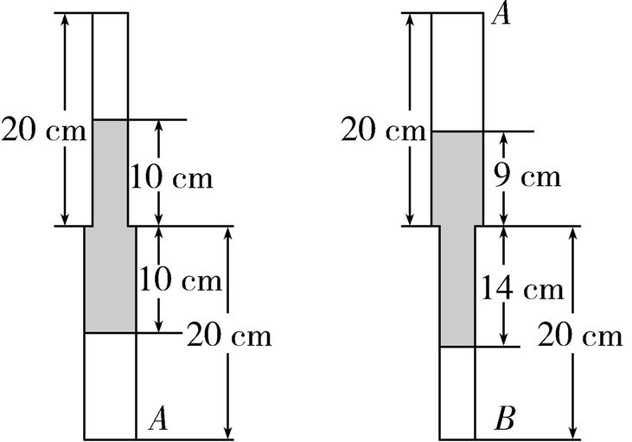
设A管在上方且达到平衡后,A管、B管内气体的压强分别为p_{A}'、p_{B}',则p_{B}'=p_{A}'+(9+14) cmHg=p_{A}'+23 cmHg
根据玻意耳定律,对A管气体,p_{A}·10πd²=p_{A}'·11πd²
对B管气体,p_{B}·10π =p_{B}'·6π
代入数据,解得p_{A}=74.36 cmHg,p_{B}=54.36 cmHg

Slide 51
提分关键·规律总结
1.平衡状态下封闭气体压强的求法
力平衡法 | 选取与气体接触的液柱为研究对象进行受力分析,得到液柱的受力平衡方程,结合p= ,求得气体的压强
等压面法 | 在连通器中,同一种液体(中间不间断)同一深度处压强相等。液体内深h处的总压强p= p₀+ρgh,p₀为液面上方的压强
液片法 | 选取假想的液体薄片(自身重力不计)为研究对象,分析液片两侧受力情况,建立平衡方程,消去面积,得到液片两侧压强相等的方程,求得气体的压强
2.加速运动系统中封闭气体压强的求法
选取与气体接触的液柱为研究对象,进行受力分析,利用牛顿第二定律列方程求解。

Slide 52
微专题
32
活塞-汽缸模型

Slide 53
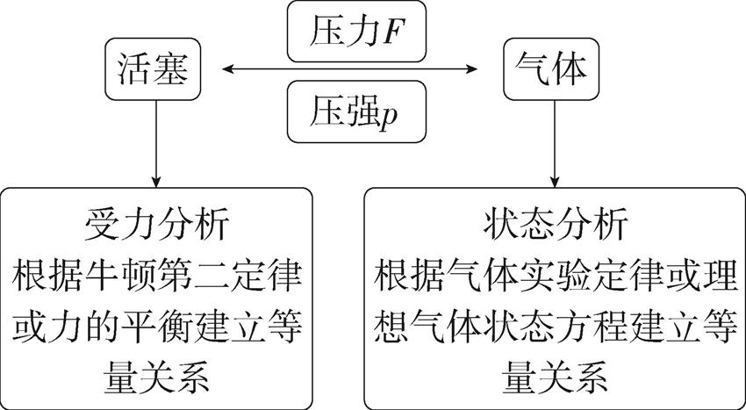
题型 活塞-汽缸模型
1.活塞-汽缸模型中的解题思路
2.以活塞为研究对象,如何处理活塞-汽缸模型?
(1)明确活塞的质量是否忽略不计,明确活塞是水平放置还是竖直放置,如果竖直放置, 是否考虑活塞的重力产生的压强。

Slide 54
(2)活塞如果处于力学平衡状态,则要对活塞进行受力分析,根据受力平衡得出气体的压 强大小或活塞两侧的隔离气体的压强关系。
(3)活塞如果处于力学非平衡状态,则要对活塞进行受力分析,根据牛顿运动定律得出气 体压强的大小或活塞两侧的隔离气体的压强关系。
3.以气体为研究对象,如何处理活塞-汽缸模型?
(1)如果气体在单个汽缸中,需明确气体的变化过程,分析清楚气体初末状态及初末状态 的温度、压强、体积,再依据气体实验定律或理想气体状态方程列出方程。
(2)如果涉及两个或多个汽缸封闭着几部分气体,并且气体之间相互关联,解答时应分别 研究各部分气体,找出它们各自遵循的规律,并写出相应的方程,最后联立求解。

Slide 55
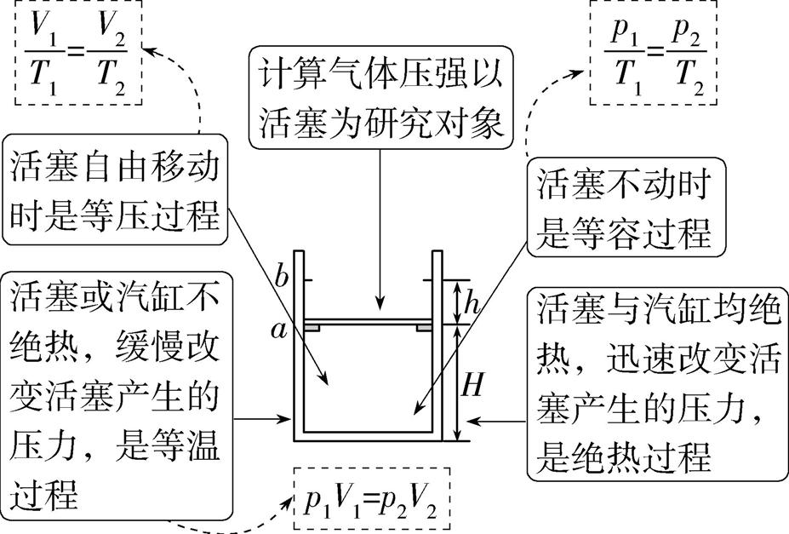
4.如何选用气体实验定律?

Slide 56
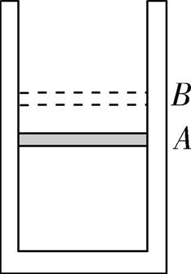
能力进阶
典例1 (单缸独塞)如图所示,圆柱形汽缸竖直放置。横截面积S=1.0×10⁻³ m²的活塞封 闭某理想气体,活塞最初静止在A位置,缓慢加热气体使活塞从A位置上升到B位置。已 知A、B距汽缸底面高度h_{A}=0.5 m,h_{B}=0.6 m,活塞在A位置时气体温度T_{A}=300 K,压强p_{A}= 1.02×10⁵ Pa,活塞从A运动到B的过程中气体内能增加量ΔU=100 J,外界大气压强p₀=1.0× 10⁵ Pa,不计摩擦,g=10 m/s²。求:
(1)活塞的质量;
(2)活塞在B位置时密闭气体的温度T_{B};
(3)上述过程中缸内气体吸收的热量Q。
答案 (1)0.2 kg (2)360 K (3)110.2 J

Slide 57
解析 (1)以活塞为研究对象
活塞最初静止在A位置,受力平衡,对活塞受力分析得p_{A}S=mg+p₀S,解得活塞的质量m=0.2 kg。
(2)以气体为研究对象
活塞从A运动到B的过程中,气体发生等压变化,对气体由盖-吕萨克定律得 = ,解
得T_{B}=360 K。
(3)活塞从A运动到B的过程中,外界对气体做功W=-(mg+p₀S)(h_{B}-h_{A})=-10.2 J①;
由热力学第一定律得ΔU=W+Q②;
联立①②并代入题给数据解得Q=110.2 J。

Slide 58
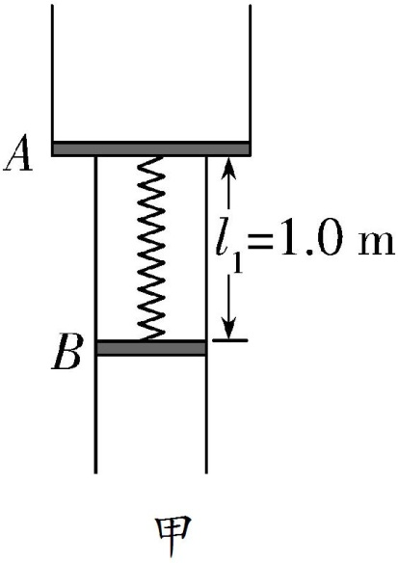
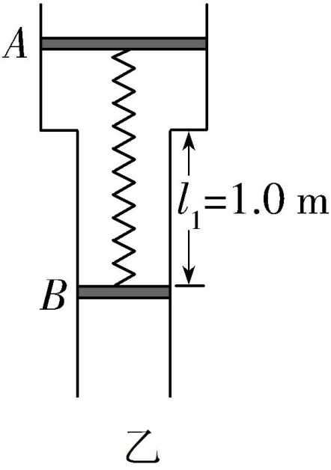
进阶1 (单缸双塞)一直立的汽缸内用横截面积分别为S_{A}=100 cm²、S_{B}=50 cm²的活 塞A、B封闭一定质量的理想气体,两活塞之间用原长l₀=0.7 m的轻质弹簧连接,起初封 闭气体的压强等于外部大气压p₀=1.0×10⁵ Pa,热力学温度T₀=300 K,弹簧的长度l₁=1.0 m, 如图甲所示;现对封闭气体缓慢加热,活塞B先向下运动,后向上运动,最后回到原来位 置,如图乙所示,此时封闭气体的压强p₁=1.1×10⁵ Pa。已知弹簧的劲度系数k=100 N/m, 弹簧始终处于弹性限度内,汽缸内壁光滑。重力加速度大小g=10 m/s²,求:
(1)活塞A的质量m_{A};
(2)图乙中封闭气体的热力学温度T。
答案 (1)2 kg (2)660 K

Slide 59
解析 (1)①初态以谁为研究对象进行受力分析?
初态,活塞A与汽缸内壁可能存在相互作用,不易很快分析出A的受力情况,则优先研究 活塞B的受力情况。设活塞B的质量为m_{B},初态的活塞B受力平衡,有k(l₁-l₀)=m_{B}g
②末态以谁为研究对象进行受力分析?
末态,弹簧弹力是未知量,优先研究活塞A、B以及弹簧组成的整体,末态有m_{A}g+m_{B}g=(p₁- p₀)(S_{A}-S_{B})
解得m_{A}=2 kg。
(2)缓慢加热,则在A上升的过程中,活塞A、B以及弹簧均处于动态平衡状态,设活塞A上

Slide 60
升的高度为l
对图乙中的活塞A受力分析有m_{A}g+k(l₁+l-l₀)=(p₁-p₀)S_{A}
对封闭气体有 =
联立解得l=0.5 m,T=660 K。

Slide 61
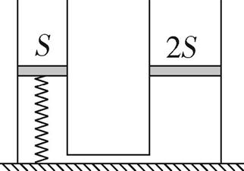
进阶2 (双缸双塞)如图所示,竖直放置在水平桌面上的左右两汽缸粗细均匀,内壁光 滑,横截面积分别为S、2S,由体积可忽略的细管在底部连通。两汽缸中各有一轻质活 塞将一定质量的理想气体封闭,左侧汽缸底部与活塞用轻质细弹簧相连。初始时,两汽 缸内封闭气柱的高度均为H,弹簧长度恰好为原长。现往右侧活塞上表面缓慢添加一 定质量的沙子,直至右侧活塞下降 H,左侧活塞上升 H。已知大气压强为p₀,重力加速
度大小为g,汽缸足够高,汽缸内气体温度始终不变,弹簧始终在弹性限度内。求:
(1)最终汽缸内气体的压强。
(2)弹簧的劲度系数和添加的沙子质量。
答案 (1) p₀ (2)

Slide 62
解析 (1)对左右汽缸内所封的气体,
初态压强p₁=p₀,体积V₁=SH+2SH=3SH
末态压强p₂,体积V₂=S· H+ H·2S= SH
根据玻意耳定律可得p₁V₁=p₂V₂
解得p₂= p₀
(2)对右侧活塞受力分析可知mg+p₀·2S=p₂·2S
解得m=
对左侧活塞受力分析可知p₀S+k· H=p₂S
解得k=

Slide 63
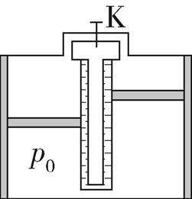
进阶3 (关联气体)如图,两个侧壁绝热、顶部和底部都导热的相同汽缸直立放置,汽缸 底部和顶部均有细管连通,顶部的细管带有阀门K,两汽缸的横截面积均为S,容积均为
V₀,汽缸中各有一个绝热活塞,左侧活塞质量是右侧的1.5倍。开始时K关闭,两活塞下方 和右活塞上方均充有气体(可视为理想气体),活塞下方气体压强为p₀,左活塞在汽缸正 中间,其上方为真空,右活塞上方气体体积为 。现使汽缸底与一热源接触,热源温度恒
为 T₀,平衡后左活塞升至汽缸某一位置;然后打开K,经过一段时间,重新达到平衡。已
知外界温度为T₀,不计活塞体积及与汽缸壁间的摩擦。求:
(1)开始时右活塞上方气体压强p';
(2)接触恒温热源后且未打开K之前,左活塞上升的高度H;
(3)打开阀门K后,重新达到平衡时左汽缸中活塞上方气体的体积V_{x}。

Slide 64
答案 (1) p₀ (2) (3) V₀
解析 (1)开始时对左侧活塞,由受力平衡得
p₀S=1.5mg
对右侧活塞,由受力平衡得p'S+mg=p₀S
解得p'= p₀
(2)打开K前,下部分气体发生等压变化,可得
= (点拨:气体向左活塞上方真空自由膨胀,右活塞位置不变)
解得H=

Slide 65
(3)打开K后,设上部分气体压强为p₁,下部分气体压强为p₂,对上部分气体,由等温变化得
p'· V₀=p₁V₁
对下部分气体,由于左侧上部分压强变大,则左侧活塞下降,右侧活塞上升,直到顶端,此 时
下部分气体的压强p₂=p₁+ =p₁+p₀
由等温变化有p₀· V₀=p₂(2V₀-V₁)
解得V₁=
此时右侧活塞运动到汽缸的顶部,所以左汽缸中活塞上方气体的体积V_{x}=V₁= V₀

Slide 66
微专题
33
气体变质量问题

Slide 67
题型 气体变质量问题
1.牢记一个思想:把变质量问题转化为定质量问题。
2.巧选研究对象:将问题涉及的全部气体选为研究对象,这些气体状态不管怎样变化,其 总质量都不变。
(1)充气(打气):如图甲,将即将充进容器内的气体和容器内的原有气体构成的整体作为 研究对象。
(2)灌气(分装):如图乙,把大容器中的剩余气体和多个小容器中的气体构成的整体作为 研究对象。

Slide 68
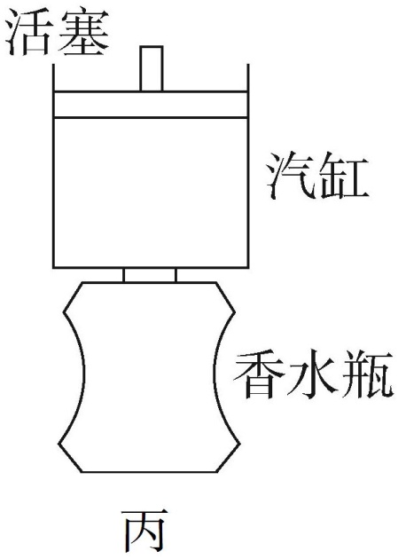
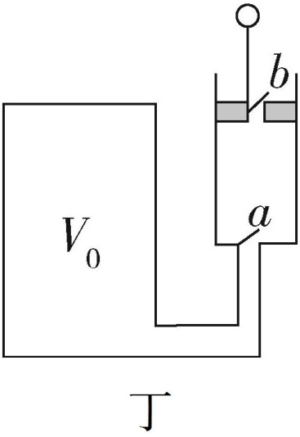
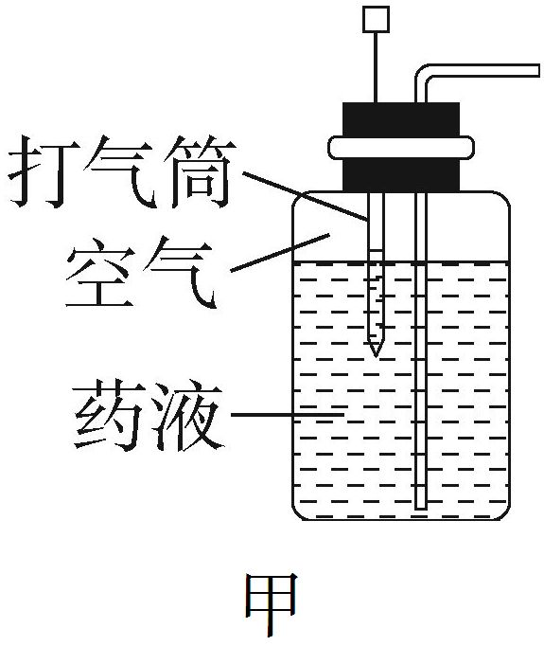
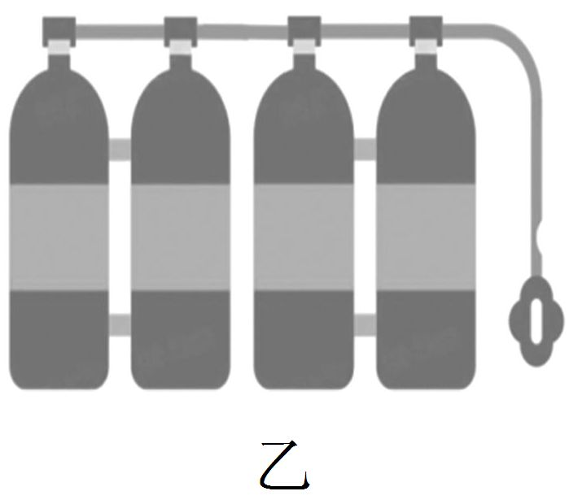
(3)漏气:如图丙,选容器内剩余气体和漏出气体构成的整体作为研究对象。
(4)抽气:如图丁,将每次抽气过程中抽出的气体和剩余气体构成的整体作为研究对象。

Slide 69
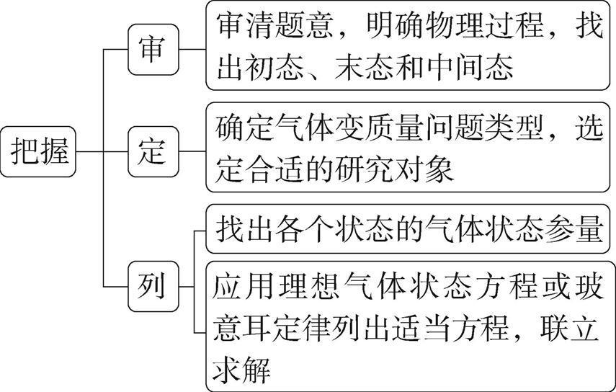
3.选择适当的方程:应用理想气体状态方程的分态式 + +…= + +…求
解,或巧妙应用玻意耳定律p₁V₁+p₂V₂+…=pV求解。
4.把握一个流程

Slide 70
教考衔接
典例1 (人教版选必三P₄₄,T₄改编)汽车行驶时轮胎的胎压太高或太低都存在安全隐 患。已知某型号的轮胎能在-40~100 ℃的温度下正常工作,且轮胎在此温度范围内安 全工作时的最高胎压不超过3.5×10⁵ Pa,最低胎压不低于1.6×10⁵ Pa。已知大气压强p₀= 1.0×10⁵ Pa,轮胎的容积为200 L并始终保持不变。
(1)(回归教材)若胎内气体温度为27 ℃,胎内气体的压强为2.5×10⁵ Pa,试判断该轮胎能 否在胎内气体温度为100 ℃时正常工作。
(2)情境变式1 (单次打气)现有一只该型号轮胎,未充气前胎内已有温度为27 ℃、压 强为大气压强p₀的气体。充入温度为27 ℃、压强为p₀的空气,为使该轮胎能在-40 ℃时 正常工作,求至少充入的空气体积(结果保留3位有效数字)。

Slide 71
(3)情境变式2 (多次打气)已知某型号轮胎的容积恒为6.0×10⁻² m³,轮胎原有气体的压 强为1.2×10⁵ Pa。此类轮胎正常行驶时标准气压为2.4×10⁵ Pa。取一只该型号的轮胎。 已知打气筒每次可将体积为2.4×10⁻³ m³的空气打入轮胎内,外界大气压为1×10⁵ Pa,假设 打气过程中温度保持不变。外界温度为27 ℃,要求胎内气压不超过标准气压。求:
①打气筒打20次后轮胎内的气压p₂₀;
②若打完气后胎内气体温度上升到47 ℃,则最多打气多少次?
(4)拓展变式 (抽气)夏天常出现较高气温,使汽车行驶时轮胎胎压过高,容易造成安全 隐患。某型号汽车轮胎在温度t₁=27 ℃时,轮胎内气体压强(即胎压)p₁=2.4×10⁵ Pa;某一 天某时段内,室外地面环境温度达到t₂=67 ℃并保持不变,设轮胎容积不变,且轮胎导热 性能良好,这一天该时段内,该汽车停在室外地面上时,
①求该汽车轮胎的胎压p₂;

Slide 72
②为使该汽车轮胎胎压不超过p₀=2.5×10⁵ Pa,需要将轮胎内气体放出一部分,求至少需 要放出的气体质量与放气前原轮胎内气体质量的比值。
(5)(链接高考)(2024安徽,13,10分)某人驾驶汽车,从北京到哈尔滨。在哈尔滨发现汽车 的某个轮胎内气体的压强有所下降(假设轮胎内气体的体积不变,且没有漏气,可视为 理想气体),于是在哈尔滨给该轮胎充入压强与大气压相同的空气,使其内部气体的压 强恢复到出发时的压强(假设充气过程中,轮胎内气体的温度与环境温度相同,且保持 不变)。已知该轮胎内气体的体积V₀=30 L,从北京出发时,该轮胎内气体的温度t₁=-3 ℃, 压强p₁=2.7×10⁵ Pa。哈尔滨的环境温度t₂=-23 ℃,大气压强p₀取1.0×10⁵ Pa。求:
①在哈尔滨时,充气前该轮胎内气体压强的大小;
②充进该轮胎的空气体积。

Slide 73
答案 (1)可以正常工作 (2)212 L (3)①2.0×10⁵ Pa ②26次 (4)①2.72×10⁵ Pa ② (5)①2.5×10⁵ Pa ②6 L
解析 (1)设开始时胎内气体压强为p₁,100 ℃时胎内气体压强为p₁',由查理定律可得 =
其中p₁=2.5×10⁵ Pa、T₁=300 K、T'=373 K
代入可解得p₁'≈3.11×10⁵ Pa<3.5×10⁵ Pa
且大于1.6×10⁵ Pa,故可以正常工作。
(2)设轮胎的容积为V₀,至少需要充入的气体体积为ΔV,充入后气体的压强为p₂,则由玻 意耳定律可得
p₀(V₀+ΔV)=p₂V₀

Slide 74
-40 ℃时轮胎能正常工作,胎内气体的最低压强为p₃,由查理定律可得 =
其中T₁=300 K,T₂=233 K,p₃=1.6×10⁵ Pa
联立解得ΔV≈212 L。
(3)①将体积V₁=2.4×10⁻³ m³,压强p₁=1×10⁵ Pa的空气等温压缩成压强p₀=1.2×10⁵ Pa,体积 为V₂的空气,
根据玻意耳定律有p₁V₁=p₀V₂
解得V₂=2.0×10⁻³ m³
将体积V₃=6×10⁻² m³+2×10⁻³ m³×20=0.1 m³(易错:不要忽视开始时轮胎内气体体积),压强 为p₀的空气等温压缩成体积V₀=6.0×10⁻² m³,压强为p₂₀的空气,

Slide 75
由玻意耳定律有p₀V₃=p₂₀V₀
解得p₂₀=2.0×10⁵ Pa
②若温度升高之后气压刚好达到标准气压,则根据查理定律有 =
又T₁=(273+27) K=300 K,T₂=(273+47) K=320 K
p_{m}=2.4×10⁵ Pa
联立解得p_{n}=2.25×10⁵ Pa
将体积V_{n}=6×10⁻² m³+n×2.0×10⁻³ m³,压强为p₀的空气等温压缩成体积V₀=6.0×10⁻² m³,压强 p_{n}=2.25×10⁵ Pa的空气,
由玻意耳定律有p₀V_{n}=p_{n}V₀

Slide 76
解得n=26.25,则最多打26次(27次会超过标准气压,结果取26次)。
(4)①汽车轮胎内的气体初态
压强p₁=2.4×10⁵ Pa,温度T₁=300 K
末态压强为p₂,温度T₂=340 K
轮胎内气体发生等容变化,由查理定律有 =
解得p₂=2.72×10⁵ Pa
②假设轮胎胎压变为p₀=2.5×10⁵ Pa,轮胎内气体体积由V变为V₀,该过程中,轮胎内气体 发生等温变化,
由玻意耳定律有p₂V=p₀V₀

Slide 77
此时放出的气体体积ΔV=V₀-V
联立解得 =
故至少需要放出的气体质量与放气前原轮胎内气体质量的比值为 。
(5)①充气前轮胎内气体等容变化,由查理定律可得 =
其中p₁=2.7×10⁵ Pa,T₁=270 K,T₂=250 K
代入数据解得p₂=2.5×10⁵ Pa
②设在哈尔滨充入轮胎内的空气体积为V,由玻意耳定律有p₂V₀+p₀V=p₁V₀
代入数据解得V=6 L。

Slide 78
热力学定律与能量守恒定律
第3节

Slide 79
考点1 热力学定律 能量守恒定律
一、热力学第一定律
1.内容:一个热力学系统的内能变化量等于外界向它传递的热量与外界对它所做的功 的和。
2.表达式:ΔU=W+Q。
(1)表达式ΔU=W+Q中的正、负号法则
物理量 | + | -
W | 外界对气体做功 | 气体对外界做功
Q | 气体吸收热量 | 气体放出热量
ΔU | 内能增加 | 内能减少

Slide 80
(2)热力学第一定律的三种特殊情况
①绝热过程:Q=0,W=ΔU。
②等容过程:W=0,Q=ΔU。
③恒温过程或初、末状态的内能相等:ΔU=0,W+Q=0或W=-Q。
二、热力学第二定律
1.热力学第二定律的两种表述
(1)克劳修斯表述:热量不能自发地从低温物体传到高温物体。
(2)开尔文表述:不可能从单一热库吸收热量,使之完全变成功,而不产生其他影响。

Slide 81
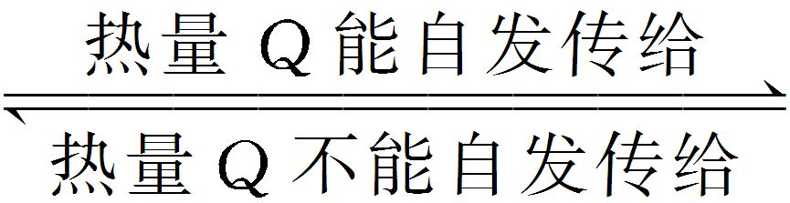
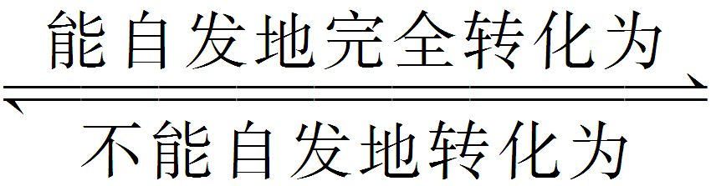


2.热力学第二定律方向性实例
(1)高温物体 低温物体。
(2)功 热。
(3)气体体积V₁ 气体体积V₂(V₁<V₂)。
(4)不同气体A和B 混合气体。
三、能量守恒定律
1.内容:能量既不会凭空产生,也不会凭空消失,它只能从一种形式转化为其他形式,或者 从一个物体转移到别的物体,在转化或转移的过程中,能量的总量保持不变。
2.条件性:能量守恒定律是自然界的普遍规律,某一种形式的能是否守恒是有条件的。
3.第一类永动机是不可能制成的,它违背了能量守恒定律。

Slide 82

即练即清
判断正误,正确的打√,错误的打✕。
某类永动机的方案如图所示。轮子中央有一个转动轴,轮子边缘安装着12个可活动的 短杆,每个短杆的一端装有一个铁球。方案的设计者认为,右边的球比左边的球离轴远 些,轮子就会沿顺时针方向永无休止地转动下去。但实际中轮子转动几下后便会停止。

Slide 83
(1)轮子在转动过程中产生了能量。 ( )
(2)轮子转动几下后便会停止,这说明能量在消失。 ( )
(3)方案设计者是想机器不消耗任何能量,却能不断地对外做功。 ( )
(4)方案中的机器称为第一类永动机。 ( )
(5)第一类永动机违反了能量守恒定律。( )
✕
✕
√
√
√

Slide 84

考点2 热力学第一定律与图像的综合应用
三类图像中气体状态变化过程的分析
1.等温线之间变化
 | a→b,等温降压膨胀,内能不变,吸收的热量等于气体对外做的功
 | b→c,等容升温升压,不做功,吸收的热量等于内能增加量
 | c→a,等压降温压缩,放出的热量等于外界做的功和内能减少量之和

Slide 85


2.等容线之间变化
 | a→b,等温降压膨胀,内能不变,吸收的热量等于气体对外做的功
 | b→c,等容升温升压,不做功,吸收的热量等于内能增加量
 | c→a,等压降温压缩,放出的热量等于外界对气体做的功和内能减少量之和
3.等压线之间变化
 | a→b,等温升压压缩,内能不变,外界对气体做的功等于放出的热量
 | b→c,等压升温膨胀,吸收的热量等于内能增加量和气体对外做的功之和
 | c→a,等容降温降压,不做功,内能减少量等于放出的热量

Slide 86

典例1 (2024新课标,21,6分)(多选)如图,一定量理想气体的循环由下面4个过程组成:1 →2为绝热过程(过程中气体不与外界交换热量),2→3为等压过程,3→4为绝热过程,4→ 1为等容过程。上述四个过程是四冲程柴油机工作循环的主要过程。下列说法正确的 是( ) A.1→2过程中,气体内能增加
AD
B.2→3过程中,气体向外放热
C.3→4过程中,气体内能不变
D.4→1过程中,气体向外放热

Slide 87
解析 1→2过程中,没有热交换,气体体积减小,外界对气体做正功,由热力学第一 定律ΔU=W+Q可知,气体内能增加,A正确。2→3过程为等压过程,由理想气体状态方程 =C,可知体积增大则温度升高,内能增加;体积增大,外界对气体做负功,由热力学第
一定律ΔU=W+Q可知,该过程中气体吸热,B错误。3→4过程中,没有热交换,气体体积增 大,外界对气体做负功,由热力学第一定律ΔU=W+Q可知,气体内能减小,C错误。4→1过 程中,气体发生等容变化,由理想气体状态方程 =C,可知压强减小,则温度降低,内能
减少;气体体积不变,外界没有对气体做功,由热力学第一定律ΔU=W+Q可知,该过程气 体放热,D正确。

Slide 88
知识拓展 “绝热”说明没有热交换;“体积增大”说明外界对气体做负功,“体积减 小”说明外界对气体做正功;对一定量理想气体而言,内能增加(或减小)则温度升高(或 降低)。

Slide 89

高考变式 (考法变换·延伸考点)一定质量的理想气体从状态A缓慢经过状态B、C、D 再回到状态A,其压强p与体积V的关系图像如图所示,下列说法正确的是 ( )
A.A→B过程中气体对外界做的功等于吸收的热量
B.A→B过程中气体对外界做的功小于吸收的热量
B
C.B→C过程中气体分子在单位时间内对单位面积容器壁的平均碰撞次数不断增加
D.B→C过程中气体分子在单位时间内对单位面积容器壁的平均碰撞次数不变

Slide 90
解析 A→B过程中,理想气体的压强p和体积V都增大,气体对外界做正功,即外界对 气体做负功,W<0。根据理想气体状态方程 =C可知,气体的温度T升高,故气体的内
能U增加,即ΔU>0,由ΔU=W+Q可得Q> ,即气体吸收的热量大于对外界做的功,A错误,
B正确。B→C过程中,由pV=CT可知,气体的体积增大,温度升高,气体分子的平均动能 增加,分子撞击器壁的平均作用力增大,但气体的压强不变,故气体分子数密度n减小,即 气体分子在单位时间内对单位面积容器壁的平均碰撞次数减小,C、D错误。

Slide 91

考点3 热力学第一定律与气体实验定律的综合应用
1.一个思维流程

Slide 92
2.四点注意
(1)气体的状态变化可由图像直接判断或结合理想气体状态方程 =C分析。
(2)气体做功的情况由体积的变化情况分析。体积膨胀,气体对外做功,W<0;气体被压
缩,外界对气体做功,W>0。
(3)气体内能的变化由温度的变化判断。温度升高,气体内能增大;温度降低,气体内能 减小。
(4)气体的做功情况、吸放热及内能变化也可由热力学第一定律ΔU=W+Q分析。

Slide 93

典例2 [2024全国甲,33(2),10分]如图,一竖直放置的汽缸内密封有一定量的气体,一不 计厚度的轻质活塞可在汽缸内无摩擦滑动,移动范围被限制在卡销a、b之间,b与汽缸 底部的距离 =10 ,活塞的面积为1.0×10⁻² m²。初始时,活塞在卡销a处,汽缸内气体的
压强、温度与活塞外大气的压强、温度相同,分别为1.0×10⁵ Pa和300 K。在活塞上施 加竖直向下的外力,逐渐增大外力使活塞缓慢到达卡销b处(过程中气体温度视为不变), 外力增加到200 N并保持不变。
(ⅰ)求外力增加到200 N时,卡销b对活塞支持力的大小;
(ⅱ)再将汽缸内气体加热使气体温度缓慢升高,求当活塞刚好 能离开卡销b时气体的温度。
答案 (ⅰ)100 N (ⅱ)327.3 K

Slide 94
解析 (ⅰ)由玻意耳定律有p₁V₁=p₂V₂
其中p₁=1.0×10⁵ Pa,V₁=11 ·S,V₂=10 ·S
解得p₂=1.1×10⁵ Pa
对活塞,由平衡条件有p₀S+F=p₂S+F_{N}
代入数据解得F_{N}=100 N
(ⅱ)由查理定律有 =
p₃=p₀+ =1.2×10⁵ Pa
则 =
解得T₃≈327.3 K

Slide 95
(拓展变式)若 =30 cm,对汽缸内气体加热,从活塞刚好能离开卡销b至活塞刚好缓慢运
动到a处的过程中,气体对外界做功的大小为多少?
答案 36 J
解析 从活塞刚好能离开卡销b至活塞刚好到达a处的过程中,压强保持p₃不变,气体对 外界做功大小为
W=p₃· ·S=1.2×10⁵×3×10⁻²×1×10⁻² J=36 J

Slide 96


(综合变式)如图甲所示,不计厚度的绝热汽缸高为H,卡销b在汽缸的正中间,不计厚度的 绝热活塞在b处时,撤去外力,将活塞面积记为S,此时封闭气体温度为T₀,压强等于外界大 气压强p₀,现通过电热丝缓慢加热,封闭气体先后经历了如图乙所示的三个状态变化过 程,其中从N→E过程,电热丝产生的热量为p₀SH,活塞可在汽缸内无摩擦滑动,重力加速 度为g,则 ( )
D
A.M点时活塞已经离开了卡销b
B.活塞质量为
C.从N→E过程,气体内能增加了
D.封闭气体在状态F时的温度为4T₀

Slide 97
解析 根据pV=CT有p= T,可知p-T图线上的点与原点连线的斜率与封闭气体体积
的倒数有关,M→N过程图线上点与原点连线的斜率不变,说明气体体积不变,即M点时 活塞没有离开卡销b,到N点时才离开卡销b,A错误。气体在等压膨胀过程中,活塞受力 平衡,有1.5p₀S=p₀S+mg,解得m= ,B错误。在N→E过程中图线上点与原点连线的斜率
在变化,气体体积变化,外界对气体做的功W=-1.5p₀S· =- p₀SH,根据ΔU=W+Q可知,ΔU
= ,C错误。在M→F全过程中,由理想气体状态方程,有 = ,解得T_{F}=4T₀,
D正确。

Slide 98
用油膜法估测油酸分子的大小
实验17

Slide 99


一、实验原理及装置图
如图所示,利用油酸酒精溶液在平静的水面上形成单分子油酸薄膜,用D= 计算出油酸
薄膜的厚度,其中V为一滴油酸酒精溶液中所含纯油酸的体积,S为油酸薄膜面积,这个 厚度就近似等于油酸分子的直径。

Slide 100
二、操作要领及注意事项
1.如何配制油酸酒精溶液:取纯油酸1 mL,注入500 mL的容量瓶中,然后向容量瓶内注入 酒精,直到液面达到500 mL刻度线为止。
2.如何测出1滴油酸酒精溶液的体积:用注射器(或滴管)将油酸酒精溶液一滴一滴地滴 入量筒中,并记下量筒内增加一定体积V_{n}时的滴数n。根据V₀= 算出1滴油酸酒精溶液
的体积V₀。
3.如何形成待测油酸薄膜:向浅盘里倒入约2 cm 深的水,并将爽身粉均匀地撒在水面上; 用注射器(或滴管)将一滴油酸酒精溶液滴在水面上,形状稳定后就形成了油酸薄膜。
4.如何求出油酸薄膜的面积:将玻璃板放在浅盘上,并将油酸薄膜的轮廓用彩笔画在玻

Slide 101
璃板上;将画有油酸薄膜轮廓的玻璃板放在坐标纸上,算出油酸薄膜的面积S(求面积时 以坐标纸上边长为1 cm的正方形为单位计算轮廓内正方形的个数,不足半格的舍去,多 于半格的算一格)。
三、数据处理
1.根据配制的油酸酒精溶液的浓度,算出一滴溶液中纯油酸的体积V。
2.根据一滴溶液中纯油酸的体积V和薄膜的面积S,即可算出油酸薄膜的厚度,即油酸分 子的直径大小。
四、误差分析
1.油酸酒精溶液的实际浓度和理论值间存在偏差。

Slide 102
2.一滴油酸酒精溶液的实际体积和理论值间存在偏差。
3.油酸在水面上的实际分布情况和理想中的“均匀”“单分子纯油酸层”间存在偏 差。
4.采用“互补法”(即不足半格的舍去,大于半格的算一格)计算获得的油膜面积与实际 的油膜面积间存在偏差。

Slide 103
探究等温情况下一定质量气体压强与体积的关系
实验18

Slide 104

一、实验原理及装置图 控制气体质量和温度不变,用如图装置研究气体压强与体积的关系。
二、操作要领及注意事项
1.如何确保气体的质量不变:按图示安装器材,注射器下端有 橡胶套,它和柱塞一起把一段空气柱封闭。
2.如何测量不同状态下气体的体积和压强
(1)用手缓慢地把柱塞向下压,选取几个位置,待示数稳定后读出刻度尺示数与压力表
示数,记录数据;用手缓慢把柱塞向上拉,选取几个位置,待示数稳定后读出刻度尺示
数与压力表示数,记录数据。

Slide 105
(2)在该实验中,我们可以直接用刻度尺示数作为空气柱体积,无须测量空气柱的横截
面积。
三、数据处理
1.以压强p为纵坐标、体积V为横坐标,建立p-V坐标系,画出气体等温变化的p-V图像,由 于图线是曲线,不能说明压强与体积成反比。
2.以压强p为纵坐标、体积的倒数 为横坐标,建立p- 坐标系,画出气体等温变化的p-
图像,图线是过原点的倾斜直线,说明压强与体积成反比。

Slide 106
四、误差分析
1.橡胶套密封不严会使空气柱的质量变化,从而引起误差。
2.实验过程环境温度变化,或柱塞向下压或向上拉得过快均会使空气柱的温度发生变 化,从而引起误差。
3.空气柱长度的测量、压力表的读数等引起的误差。

